Slide 1

Explorando a Ética e Valores Humanos
Out
05/23
Da Moral à Bioética

Slide 2

Introdução
O que são Valores Humanos?
Conceito de Moral
Conceito de Ética
A importância da Ética na sociedade

Slide 3
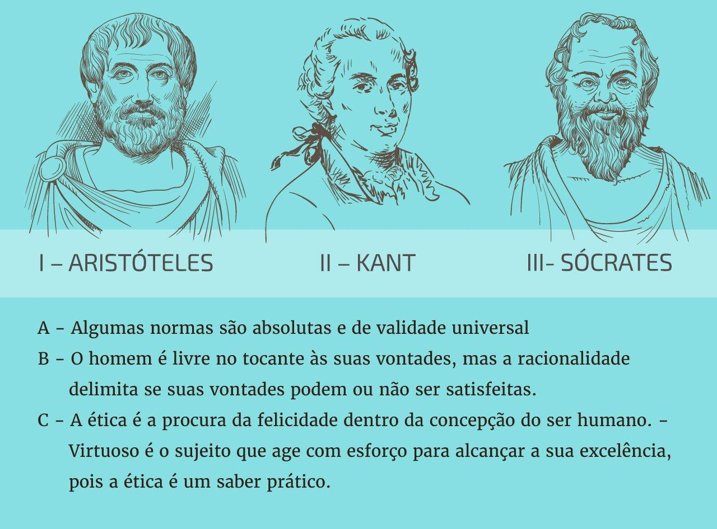
HISTORICO
A origem do conceito de ética remete aos primeiros grandes pensadores da humanidade: os filósofos gregos. A criação do termo e tudo o que ele engloba surgiu em meados do século 4 a.C, quando teve início a ascensão das Cidades-Estado gregas.

Slide 4

ETICA SOCIAL
Ética social é um conjunto de normas, princípios e valores que servem como guia para conduzir os indivíduos de uma sociedade, ao que é certo ou errado, uma espécie de código de conduta que resguarda o bem-estar da coletividade.

Slide 5

RESPONSABILIDADE SOCIAL
O que é responsabilidade social? Responsabilidade social (RS) é o termo que define as iniciativas voluntárias de cidadãos e empresas em prol do bem-estar e desenvolvimento da sociedade e do meio ambiente.
EXEMPLOS DE QUESTÕES DE ETICAS GLOBAIS
Qual é o papel das empresas na redução das emissões de gases de efeito estufa?
É ético para os países desenvolvidos explorarem os recursos naturais dos países em desenvolvimento?
. Devemos permitir a clonagem de seres humanos?
Qual é a responsabilidade das nações em relação à distribuição justa de recursos globais, como alimentos e água?
É ético utilizar inteligência artificial para tomar decisões que afetam a vida humana, como em carros autônomos?

Slide 6

BIOETICA
A Bioética é uma área de estudo interdisciplinar que envolve a Ética e a Biologia, fundamentando os princípios éticos que regem a vida quando essa é colocada em risco pela Medicina ou pelas ciências.

Slide 7
Qual o papel da bioética na medicina e no desenvolvimento de pesquisas científicas?
A Bioética ajuda a compreender quais são esses limites que devem ser considerados em pesquisas científicas e procedimentos médicos em áreas sensíveis. A pretensão da Bioética é facilitar que os procedimentos estejam conforme os valores éticos e morais mais cultivados em cada sociedade.

Slide 8
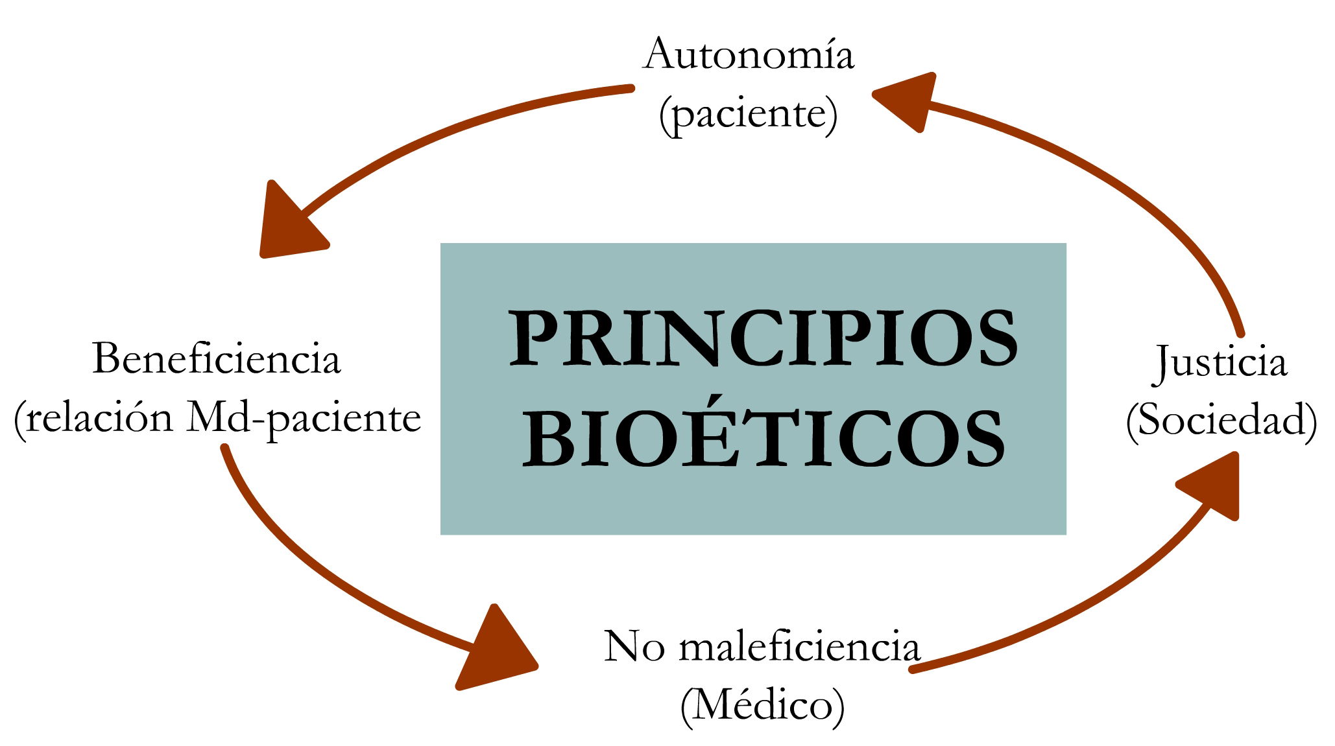

Slide 9
Ética profissional
Ética profissional é a aplicação de valores humanos sobre o comportamento, resultando em uma postura transparente nas atividades produtivas. É também o respeito às regras, convenções e limites, sejam eles impostos por leis ou sugeridos pelas convenções sociais no trabalho.

Slide 10

exemplo de código de ética em diversas profissões
Na medicina, por exemplo, o código de ética diz que um médico tem de estar a serviço da saúde do ser humano e da coletividade, e que a atividade deve ser exercida sem discriminação de nenhuma natureza. E que é seu dever aprimorar seus estudos e usá-los para o bem comum e para o progresso da medicina.

Slide 11

A importância da ética no ambiente de trabalho
A ética contribui para o bom funcionamento da empresa, aumenta o nível de confiança e o comprometimento entre os funcionários. Logo, reflete na produção e no desenvolvimento do negócio. Por outro lado, comportamentos antiéticos prejudicam o clima organizacional e a produtividade dos colaboradores.

Slide 12
Consequência de comportamento antiético
O comportamento antiético pode acarretar diversos problemas para a empresa, alguns comportamentos podem gerar problemas judiciais e punições legais. Portanto, esses comportamentos além de impactos judiciais, podem acarretar em impactos financeiros, desgastes emocionais, impacto na reputação da empresa e outros.

Slide 13
BIOETICA
A Bioética é uma área de estudo interdisciplinar que envolve a Ética e a Biologia, fundamentando os princípios éticos que regem a vida quando essa é colocada em risco pela Medicina ou pelas ciências.

Slide 14
Benefícios de ética
Maior produtividade; Aumento do compromisso entre os colaboradores; Clima organizacional respeitoso, impulsionador e de qualidade; Oportunidades maiores de um desenvolvimento qualificado da sua carreira.

Slide 15


Slide 16

RESUMO
Bioética é um campo de estudo que aborda questões éticas relacionadas à vida, saúde, pesquisa científica e intervenções médicas, enquanto ética refere-se a princípios e valores morais que guiam o comportamento humano em diversas áreas da vida.

Slide 17
Perguntas.
QUAL A IMPORTANCIA DA ÉTICA NOS NOSSOS DIAS ATUAIS?
CITE TRES EXEMPLOS DE ÉTICA NO TRABALHO?
QUAL CONCEITO DE ÉTICA?
O QUE É BIOETICA?
PARA QUE SERVE A BIOETICA?

Slide 18

Obrigado!
ALICE PENA

Slide 19
Personalize este modelo.
Modelo de instruções de edição e feedback

